Slide 1
DEFINISANJE PREDUZEĆA
PREDAVANJA BR.3
prof. dr Matea Zlatković Radaković

Slide 2

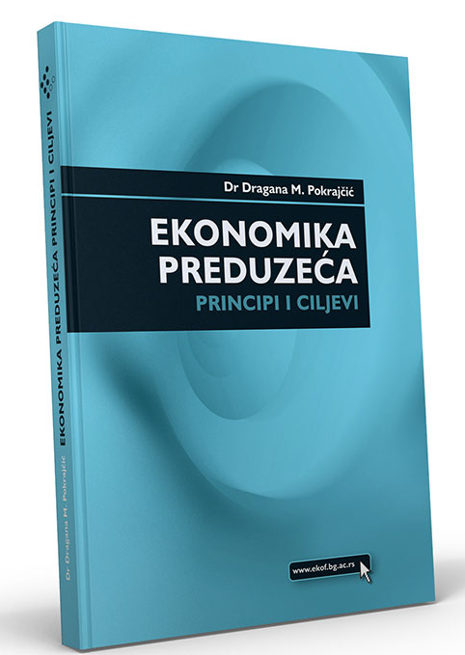
Literatura za pripremu predavanja

Slide 3

POdsjetnik
Pojam preduzeća
Preduzeće je osnovni subjekt tržišne privrede
Postoje različite definicije preduzeća
Preduzeće je samostalna organizacija ekonomskih resursa u kojoj se uloženi resursi pretvaraju u rezultate i, posljedično, stvara vrijednost a radi postizanja profita
Pojam preduzeća
Osnovne karakteristike preduzeća
Preduzeće kao sistem

Slide 4
POdsjetnik
Osnovne karakteristike preduzeća
Preduzeće - samostalan ekonomski subjekt
Preduzeće - organizovana cjelina
Preduzeće - proces stvaranja vrijednosti pri kome se uloženi resursi pretvaraju u rezultate a radi postizanja cilja - profit
Pojam preduzeća
Osnovne karakteristike preduzeća
Preduzeće kao sistem

Slide 5
POdsjetnik
Preduzeće kao samostalan ekonomski subjekat
Samostalnost preduzeća znači da vlasnik/menadžer samostalno donosi odluke o tome:
  Koje proizvode proizvoditi?
  Kako proizvoditi?
  Kako alocirati ostvarene rezultate? Samostalnost preduzeća nije neograničena
Uvažavanje ograničenja koja potiču iz okruženja – pravne i ekonomske prirode
Pojam preduzeća
Osnovne karakteristike preduzeća
Preduzeće kao sistem

Slide 6
POdsjetnik
Preduzeće kao organizovana cjelina
Uspostavljaju se brojni odnosi između ekonomskih resursa
Odnosi koji se uspostavljaju između ekonomskih resursa preduzeća tokom njegovog funkcionisanja su:
  Odnosi između ljudskih resursa međusobno
  Odnosi između ljudskih i materijalnih resursa
  Odnosi između samih materijalnih resursa
Odnosi između ekonomskih resursa se moraju organizovati da bi preduzeće efikasno funkcionisalo
Pojam preduzeća
Osnovne karakteristike preduzeća
Preduzeće kao sistem

Slide 7
POdsjetnik
Transformacija ulaganja u rezultate
Transformacijom uloženih resursa u rezultate preduzeće stvara vrijednost
Proces stvaranja vrijednosti se sastoji od tri faze:
  I faza: Ulaganje resursa
  II faza: Transformacija ulaganja u rezultate (proizvodnja, odnosno pružanje usluga)
  III faza: Nastanak rezultata
Pojam preduzeća
Osnovne karakteristike preduzeća
Preduzeće kao sistem

Slide 8
POdsjetnik
Ulaganje resursa u preduzeće
Pojavni oblici ulaganja su:
  Sirovine (materijal, poluproizvodi)
  Oprema (mašine, uređaji, postojenja)
  Ljudski resursi
  Kapital (novac)
  Informacije i znanje
Sposobnost da se iz okruženja nabave neophodni resursi
Pojam preduzeća
Osnovne karakteristike preduzeća
Preduzeće kao sistem

Slide 9
POdsjetnik
Transformacioni proces
Proces transformacije, tj. pretvaranja ulaganja u rezultate - proces tokom koga se na postojeću vrijednost resursa dodaje vrijednost
Uslovljenost procesa transformacije:
  Djelatnosti preduzeća
  Tehničke opremljenosti
  Organizacije procesa
Procesom transformacije ulaganja u rezultate se na vrijednost uloženih resursa dodaje vrijednost
Stvorena vrijednost zavisi od efikasnosti transformacije ulaganja u rezultate
Pojam preduzeća
Osnovne karakteristike preduzeća
Preduzeće kao sistem

Slide 10
POdsjetnik
Ishodi transformacije ulaganja u rezultate
Ishodi transformacije ulaganja u rezultate – proizvodi, odnosno usluge
Prodajom proizvoda i usluga preduzeće stvara prihod
Dio prihoda se koristi radi obnavljanja utošene vrijednosti resursa
Ostatak prihoda - profit
Profit se raspodjeljuje vlasnicima ili se koristi za nove investicije
Pojam preduzeća
Osnovne karakteristike preduzeća
Preduzeće kao sistem

Slide 11
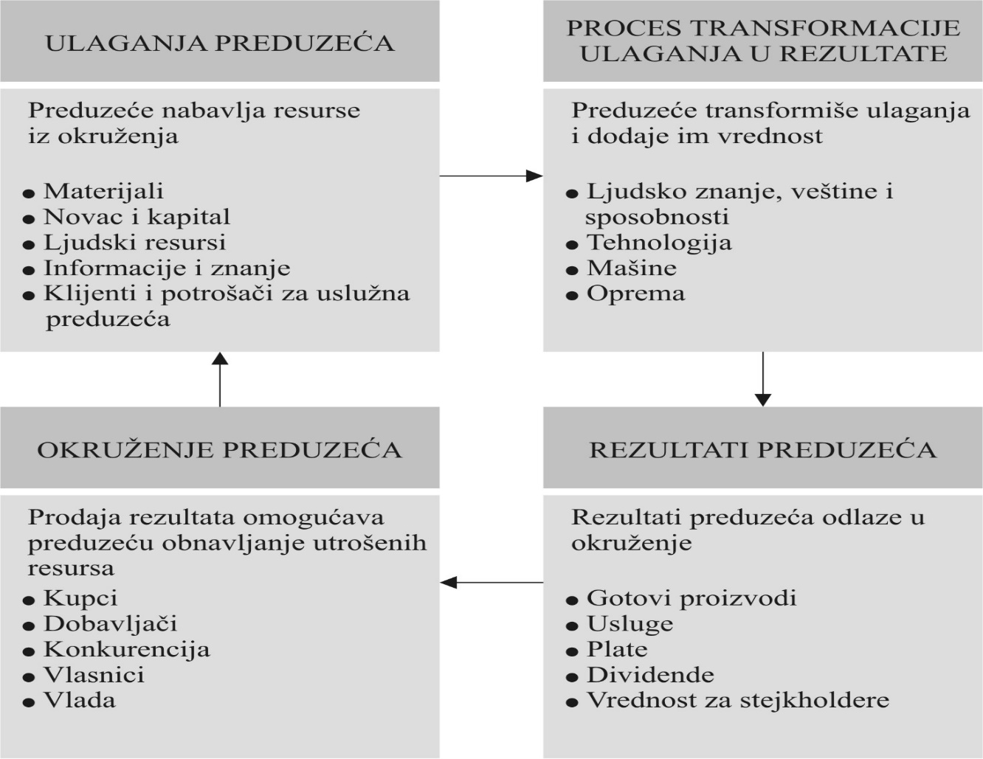
POdsjetnik
Proces stvaranja vrijednosti
Pojam preduzeća
Osnovne karakteristike preduzeća
Preduzeće kao sistem

Slide 12
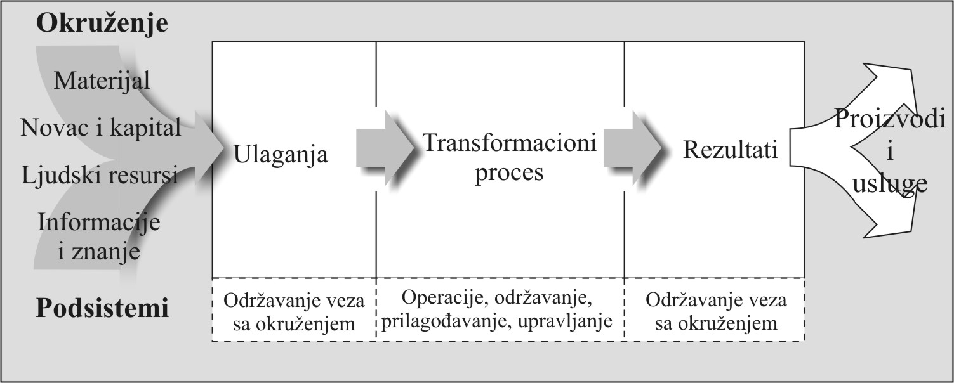
POdsjetnik
Preduzeće kao sistem
Preduzeće - cjelina koja se sastoji od međusobno povezanih elemenata (dijelova)
Elementi preduzeća – podsistemi preduzeća
Pojam preduzeća
Osnovne karakteristike preduzeća
Preduzeće kao sistem

Slide 13
POdsjetnik
Preduzeće kao sistem
Organizacioni sistem
Preduzeće osnivaju ljudi da bi njegovim funkcionisanjem ostvarili ciljeve
Otvoren sistem
Preduzeće u stalnoj interakciji sa okruženjem
Složen sistem
Raznolikost elemenata njegove strukture
Pribavlja resurse iz okruženja i isporučuje rezultate okruženju
Preduzeće stalno mijenja i prilagođava okruženju
Složene veze i odnosi koji se uspostavljaju između elemenata (ljudi, sredstava, ljudi i sredstava)
Pojam preduzeća
Osnovne karakteristike preduzeća
Preduzeće kao sistem

Slide 14
ZAŠTO PREDUZEĆA POSTOJE?
PREDNOSTI SPECIJALIZACIJE
REDUKCIJA RIZIKA I NEIZVJESNOSTI
MINIMIZIRANJE TRANSAKCIONIH TROŠKOVA

Slide 15
ZAŠTO PREDUZEĆA POSTOJE?
Specijalizacija - rezultat podjele rada
Podjela i specijalizacija rada uslov za proizvodnju velikog obima
Uslovljenost stepena specijalizacije i veličine tržišta
Utemeljnost u neoklasičnoj teoriji preduzeća – predmet analize razmjena
Neoklasična teorija preduzeća - obilježja:
  definisanje preduzeća u smjeru razdvajanja pojmova proizvodnje i potrošnje
  preduzeće je tzv. “black box” – specijalizovana crna kutija koja proizvodi radi razmjene
  koncept preduzeća – model preduzeća
  Svrha teorije– analiza efikasnosti preduzeća odnosno optimalnog ponašanja preduzetnika i načina prilagođavanja tržišnim promjenama
1. PREDNOSTI SPECIJALIZACIJE

Slide 16
ZAŠTO PREDUZEĆA POSTOJE?
Asimetričnost distribucije između vlasnika-menadžera i zaposlenih
Kontrola i upravljanje – metod redukcije rizika
Profit – posljedica redukcije rizika i neizvjesnosti, i razlog postojanja preduzeća
Čuveni ekonomista F.Najt- utemeljivač teorije postojanja preduzeća zbog redukcije rizika i neizvjesnosti
Najtova teorija – profit rezultat neizvjesnosti a ne rizika
Definisanje izvjesnosti, rizika i neizvjesnosti uslovljeno statusom informisanosti
2. REDUKCIJA RIZIKA I NEIZVJESNOSTI

Slide 17
ZAŠTO PREDUZEĆA POSTOJE?
Transakcioni troškovi: troškovi prikupljanja informacija o predmetu razmjene i troškovi pregovaranja učesnika razmjene
Navedeni trioškovi su posljedica imperfektnosti tržišta i ograničene racionalnosti
Ograničena racionalnost i oportunističko ponašanje – uzrok transakcionih troškova
Minimiziranje transakcionih troškova internalizovanjem transakcija – odluka kupiti ili praviti
Razlikovanje transakcija po osnovu:
  Određenosti transakcija,
  Učestalosti i trajanja transakcija i
  Neizvjesnosti i složenost transakcija
3. MINIMIZIRANJE TRANSAKCIONIH TROŠKOVA

Slide 18
Hvala na pažnji!

